Slide 1
Web程式設計
s07352024 資工數創四 龔于涵

Slide 2
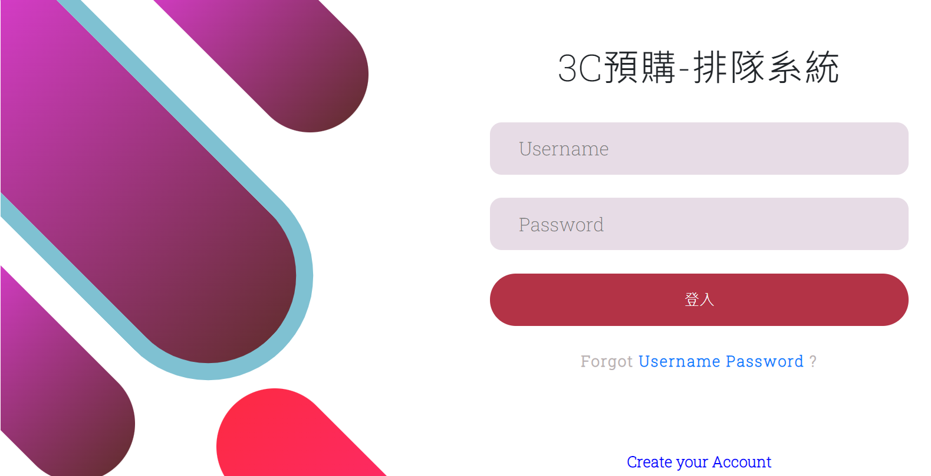
初始頁面

Slide 3
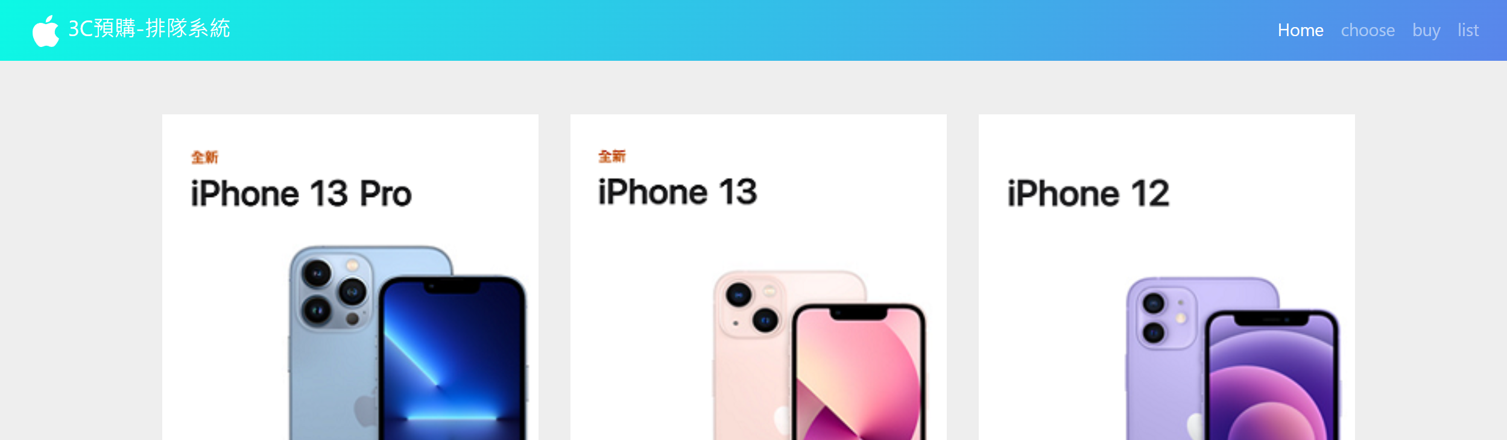
選擇產品
登入後選擇產品

Slide 4
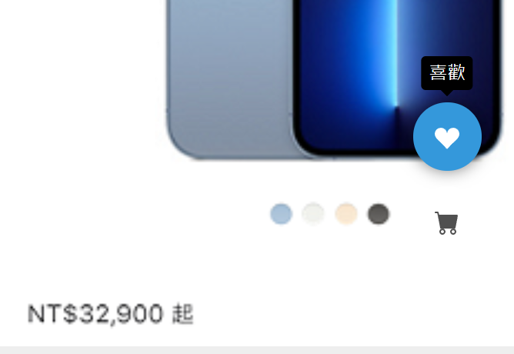
選擇產品
移動到圖片右下角出現愛心和購物車圖示，鼠標移動到圖示上會出現相應的文字

Slide 5
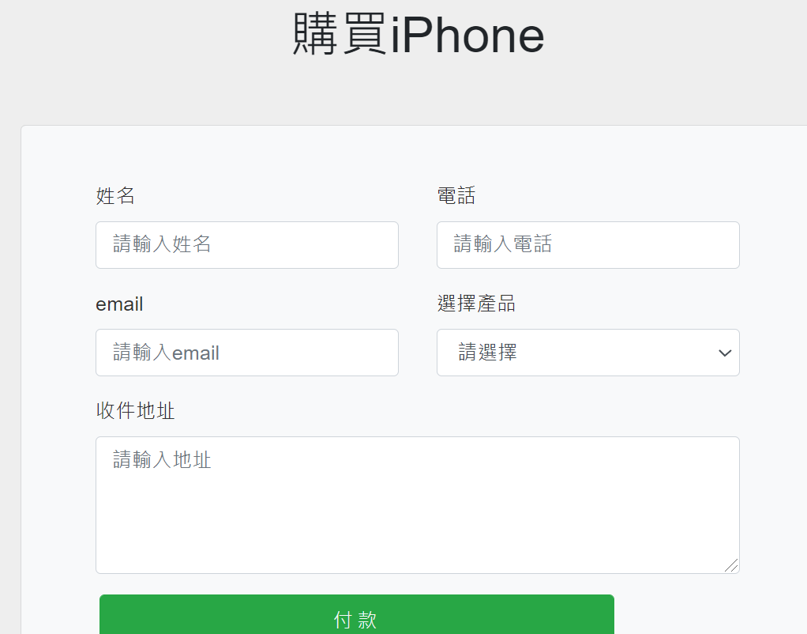
購買頁面
直接點按產品圖片進入訂購資料填寫，點擊付款跳轉到付款頁面

Slide 6
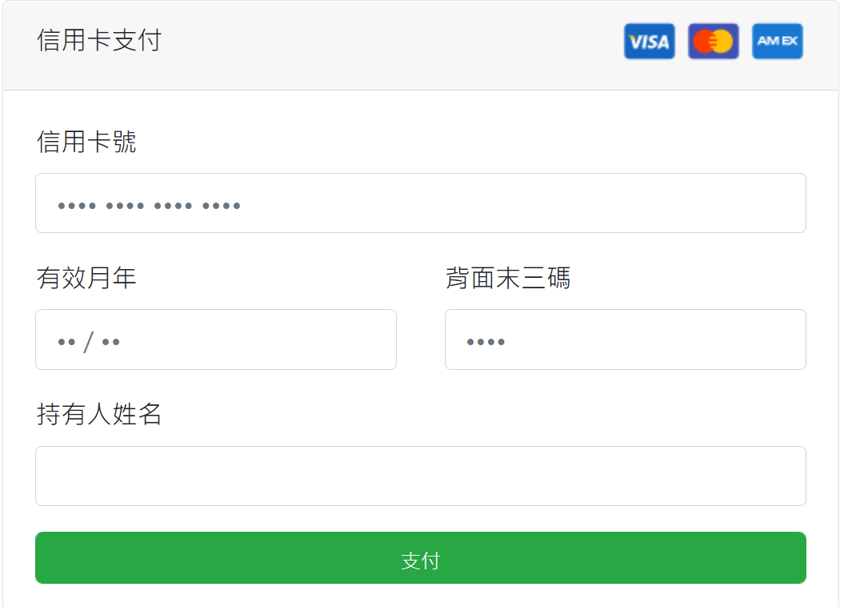
付款頁面
填寫後點擊支付，顯示購買清單

Slide 7
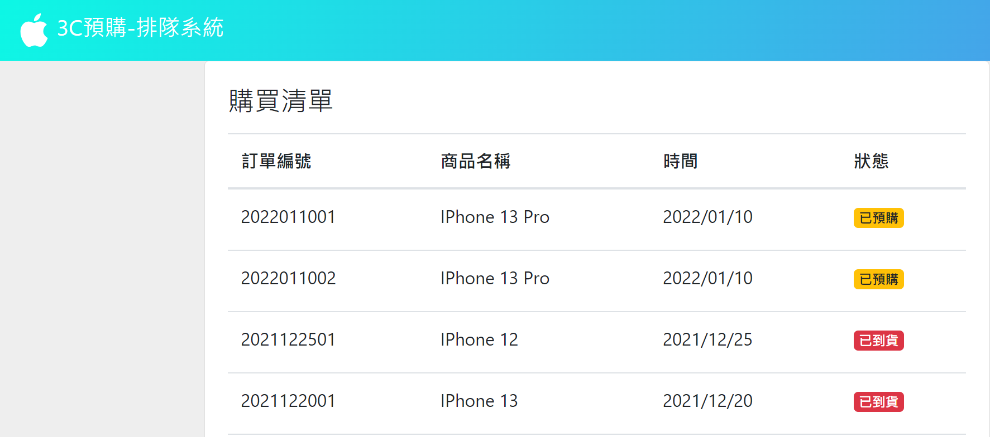
購買清單

Slide 8
5個bootstrap元件
Forms
Navbar
Button
Dropdowns
Badges

